Slide 1
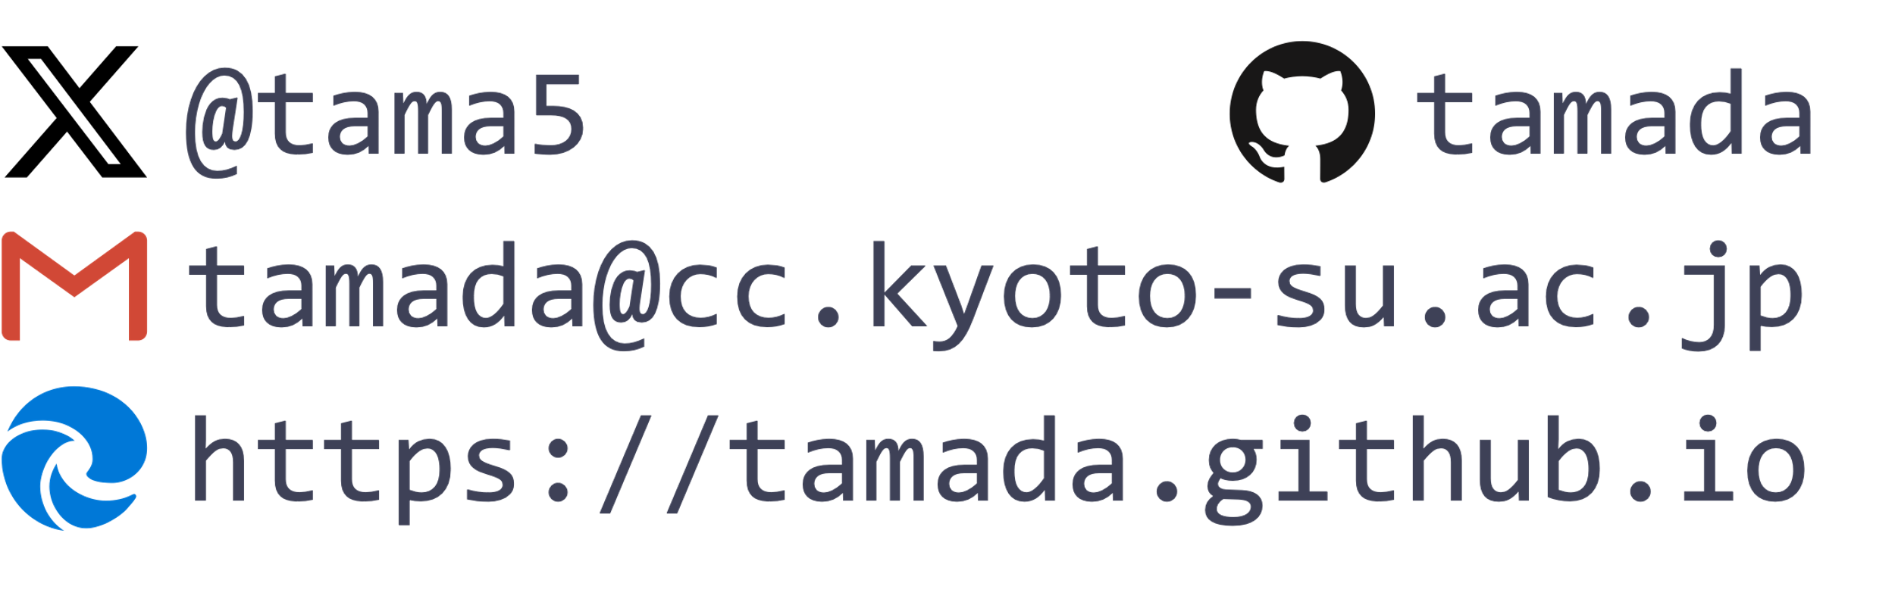




岡山大学 ソフトウェア設計 オブジェクト指向とUML（1/2） 例題の解答例
京都産業大学 教授 玉田春昭
@tama5
tamada
tamada@cc.kyoto-su.ac.jp
https://tamada.github.io
Notes:
09b22522

Slide 2
ユースケースモデルの例題1 プリンタ
例
ユースケース図
ユースケース記述
プリンタ
ユースケース名 | 印刷する
事前条件
メイン フロー | ユーザはプリンタに印刷したいドキュメントを送信する[E-1]． プリンタは，送信されたドキュメントを受診する[E-2]． プリンタはドキュメントを紙に印刷する[E-3]． プリンタは印刷した紙を出力する[E-4]．
例外 フロー | E-1 送信できなかった場合は，ユーザに送信エラーが起った旨を通知する． E-2 受信できなかった場合，ユーザに受信エラーが起こった旨を通知する． E-3 給紙されなかった場合は，紙がない旨をユーザに通知する． E-4 紙が排出できなかった場合は，排出エラーをユーザに通知する．
印刷する
ユーザ

Slide 3
ユースケースモデルの例 ユースケース図の登場人物
ユースケース (Use case)：楕円で表す．動作を表す語でラベル付けされる．必ず動詞となる．
サブジェクト (Subject)：ユースケースを囲う四角で表す．ユースケースの与える機能を集約した振る舞いをする（サブ）システム．
アクタ (Actor)：人型で表す．ユースケースの与える機能に関してやりとりするユーザや他のサブジェクトの特定の役割を示す．
関係 (Association)：アクタとユースケースを線で結び，相互作用の存在を示す．
ユースケース図
アクタ
プリンタ
印刷する
ユーザ
関係
ユースケース
サブジェクト

Slide 4
ユースケースモデルに 書くこと／書かないこと
書くこと
機能要求
アクタの行動を主体に考える．
具体的な要求はユースケース記述に書く．
書かないこと．
非機能要求（性能）
詳細は書かない．
詳細を書くことで後の工程での余計な縛りになる．

Slide 5
ユースケースモデルの演習1 電気ケトル
演
電気ケトルのユースケース図を書け．
ユースケース記述も書け．
電気ケトル
ユース ケース名
事前条件
メイン フロー
例外 フロー
ユーザ
どの様な機能があれば，電気ケトルとして成り立つでしょうか．

Slide 6
ユースケースモデルの演習2 連絡帳
演
連絡帳のユースケース図を書け．
連絡帳
ユースケース名
概要
メインフロー
例外フロー
ユーザ
データベース

Slide 7
解答例
UMLに正解はない．
自分が捉えたシステム像を表現するものであるため．
以降の解答例はあくまでも玉田が捉えるシステム像である．
これが正解というつもりはない．
この他にも良い例はある．

Slide 8
ユースケースモデルの演習1 電気ケトル
解
電気ケトルのユースケース図を書け．
ユースケース記述も書け．
電気ケトル
ユース ケース名 | お湯を沸かす
事前条件
メイン フロー | ユーザはケトルに必要な量の水を入れる． ユーザはケトルのスイッチを押す． ケトルは水が沸騰するまで熱する[E-1]．
例外 フロー | E-1 水が入っていなかった場合，熱するのを止める．
他には「保温する」なども考えられる．
ユース ケース名
事前条件
メイン フロー
例外 フロー
お湯を 沸かす
ユーザ
どの様な機能があれば，電気ケトルとして成り立つでしょうか．

Slide 9
ユースケースモデルの演習2 連絡帳
解
連絡帳のユースケース図を書け．
開発対象外であるが，利用することを表している．
連絡先を登録するのユースケース記述．他のユースケースのユースケース記述も必要であるが，ここでは省略する．
連絡帳
ユースケース名
概要
メインフロー
例外フロー
ユースケース名 | 連絡先を登録する
事前条件 | 内容が既に登録されていない．
メイン フロー | ユーザは連絡先として，名前，電話番号，住所．．．を記入する． 記入された連絡先をデータベースに格納する[E-1]． 登録完了をユーザに通知する．
例外フロー | E-1 名前，電話番号が一致エントリがある場合は，登録が重複しているため，登録不能の旨，出力する．
連絡先を登録する
連絡先を更新する
ユーザ
連絡先を削除する
データベース
連絡先を検索する
データベースができることはCRUD（Create, Read, Update, Delete）のみ．

Slide 10
ユースケース図のポイント
書いたユースケース図がUMLの文法に従っているかは以下の項目を確認すること．
ユースケースのラベルは動詞になっているか．
サブジェクトの内と外を意識できているか．
ユースケースの数は7個以下になっているか．
余計なユースケースが書かれていないか．
粒度の違うユースケースが含まれていないか．

